Slide 1
რაოდენობისა და მდებარეობის დადგენა

Slide 2

დაითვალე
1

Slide 3

დაითვალე
1
2

Slide 4

დაითვალე
1
2
3

Slide 5

დაითვალე
1
2
3
4

Slide 6

დაითვალე
1
2
3
4
5

Slide 7
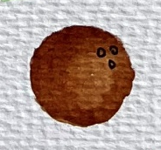
დაითვალე
1
2
3
4
5
6

Slide 8

დაითვალე
1
2
3
4
5
6
7

Slide 9

დაითვალე
1
2
3
4
5
6
7
8

Slide 10

დაითვალე
1
2
3
4
5
6
7
8
9

Slide 11

დაითვალე
1
2
3
4
5
6
7
8
9
10

Slide 12
რაოდენობის, ფერისა და ზომის დადგენა

Slide 13
ფორმების ცნობა

Slide 14
წ რ ე

Slide 15
სამკუთხედი

Slide 16
კვადრატი

Slide 17
მართკუთხედი

Slide 18
ხუთკუთხედი

Slide 19
ექვსკუთხედი

Slide 20
შვიდკუთხედი

Slide 21
რვაკუთხედი

Slide 22
ოვალი

Slide 23
გული

Slide 24
ვარსკვლავი

Slide 25
დააწყვილე

Slide 26
დააწყვილე

Slide 27
დააწყვილე

Slide 28

დააწყვილე

Slide 29

როგორი ფორმა აქვს საათს?

Slide 30

როგორი ფორმა აქვს კარს?

Slide 31

როგორი ფორმა აქვს პიცას?

Slide 32

როგორი ფორმა აქვს დონატს?

Slide 33
წრე
სამკუთხედი
კვადრატი
ექვსკუთხედი

Slide 34


Slide 37



დაითვალე:

Slide 38
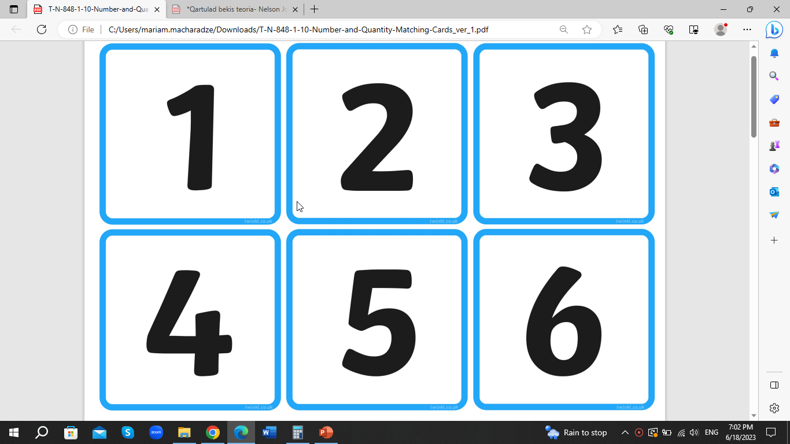
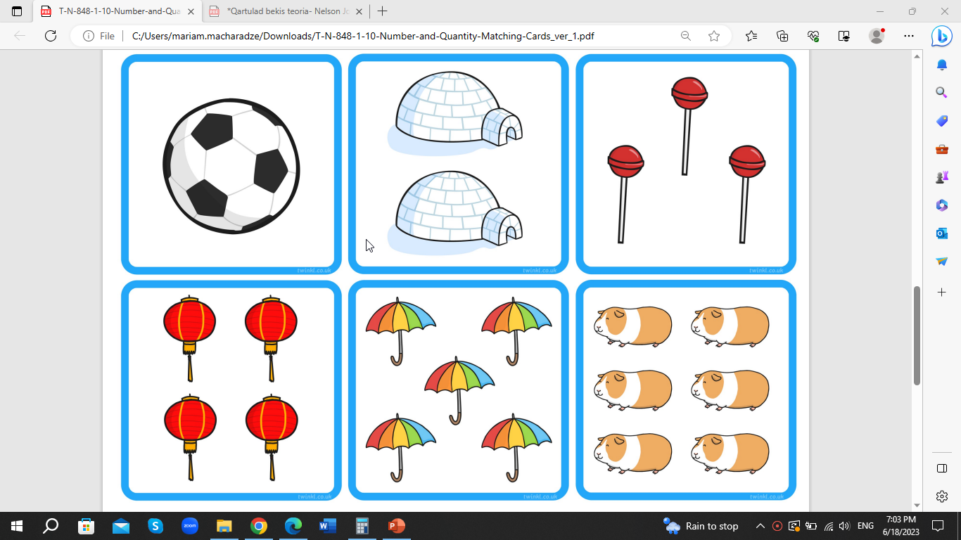

დააწყვილე

Slide 39
დააწყვილე

Slide 40
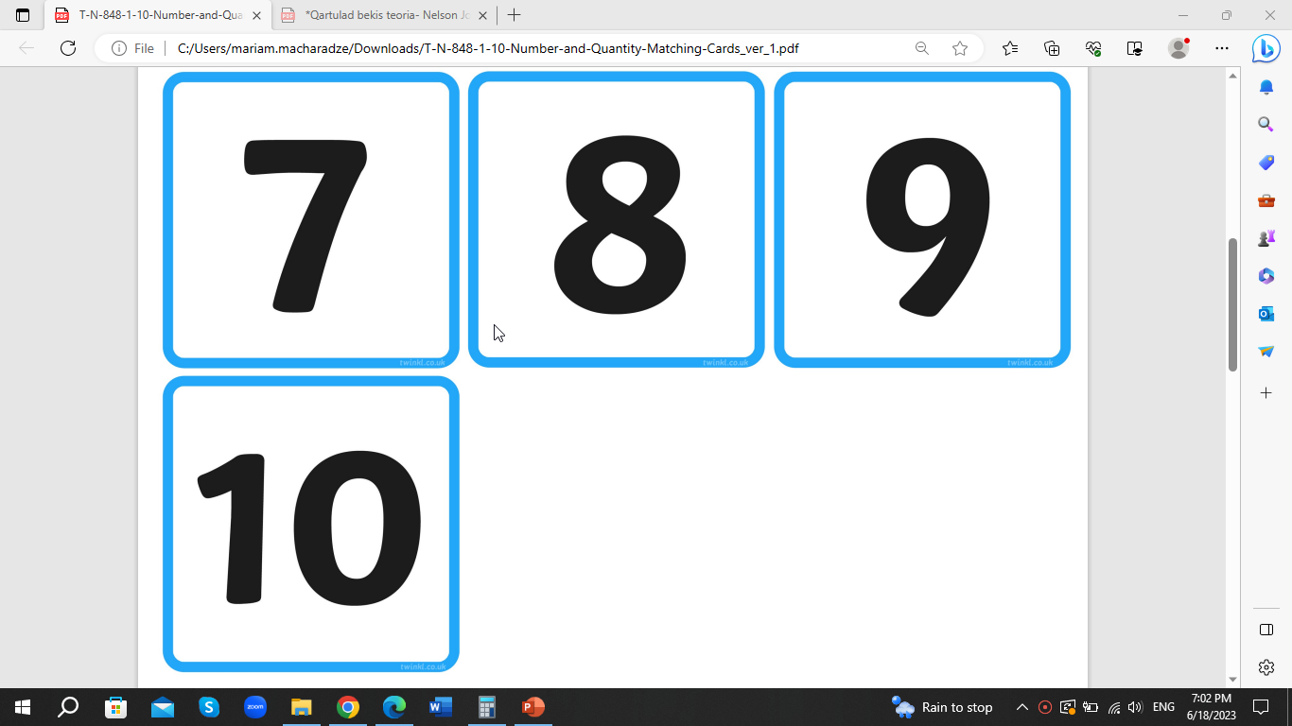

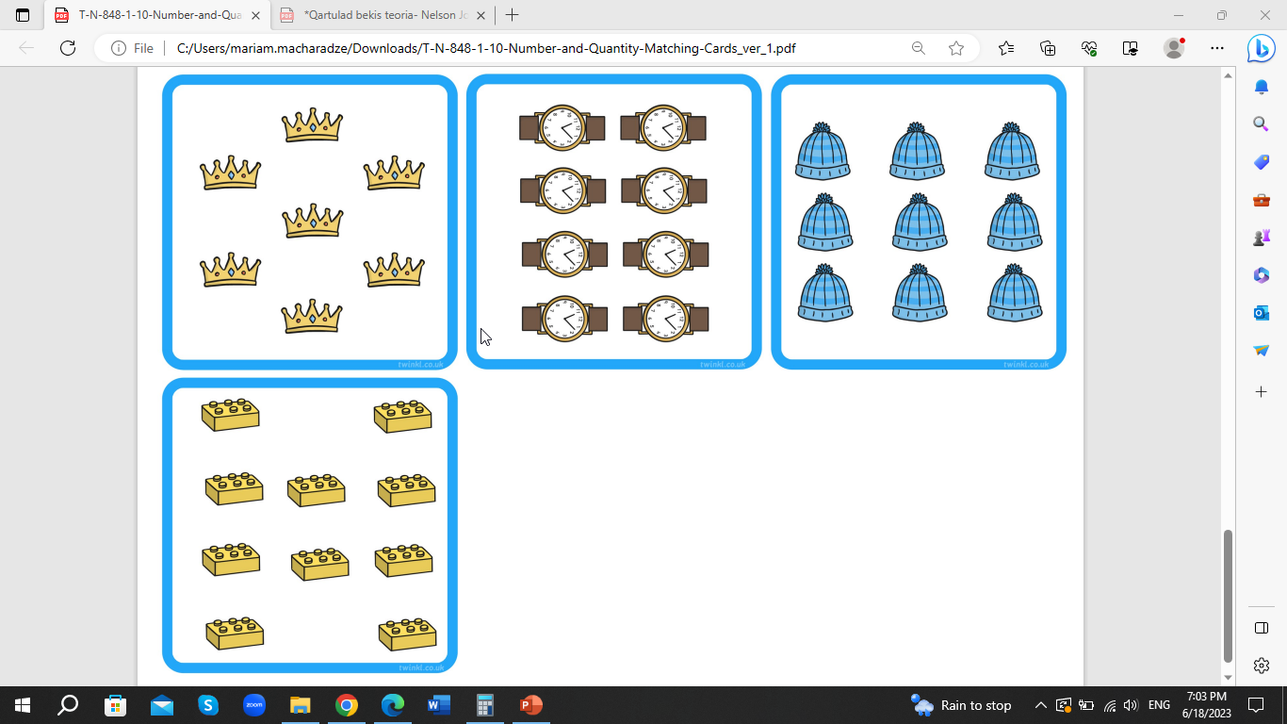
დააწყვილე

Slide 41
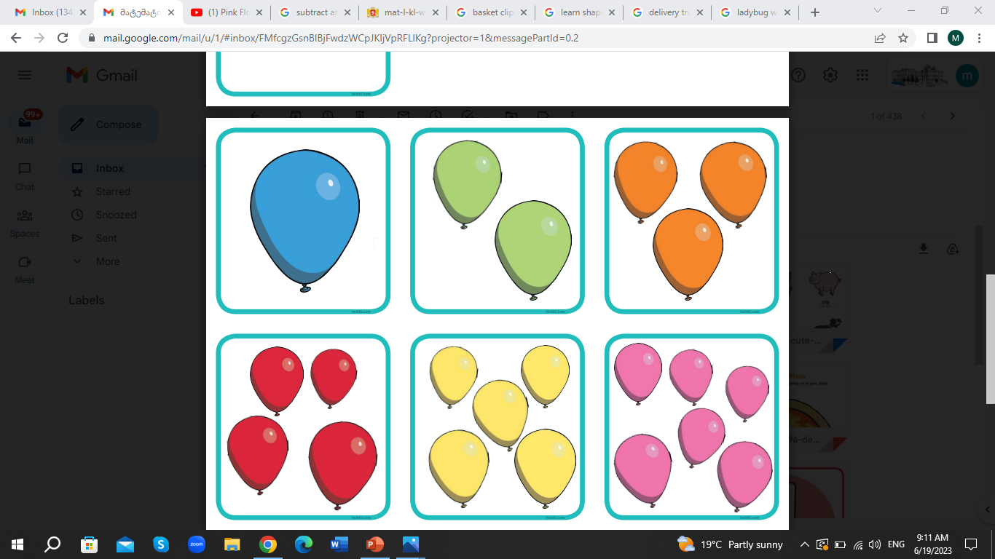
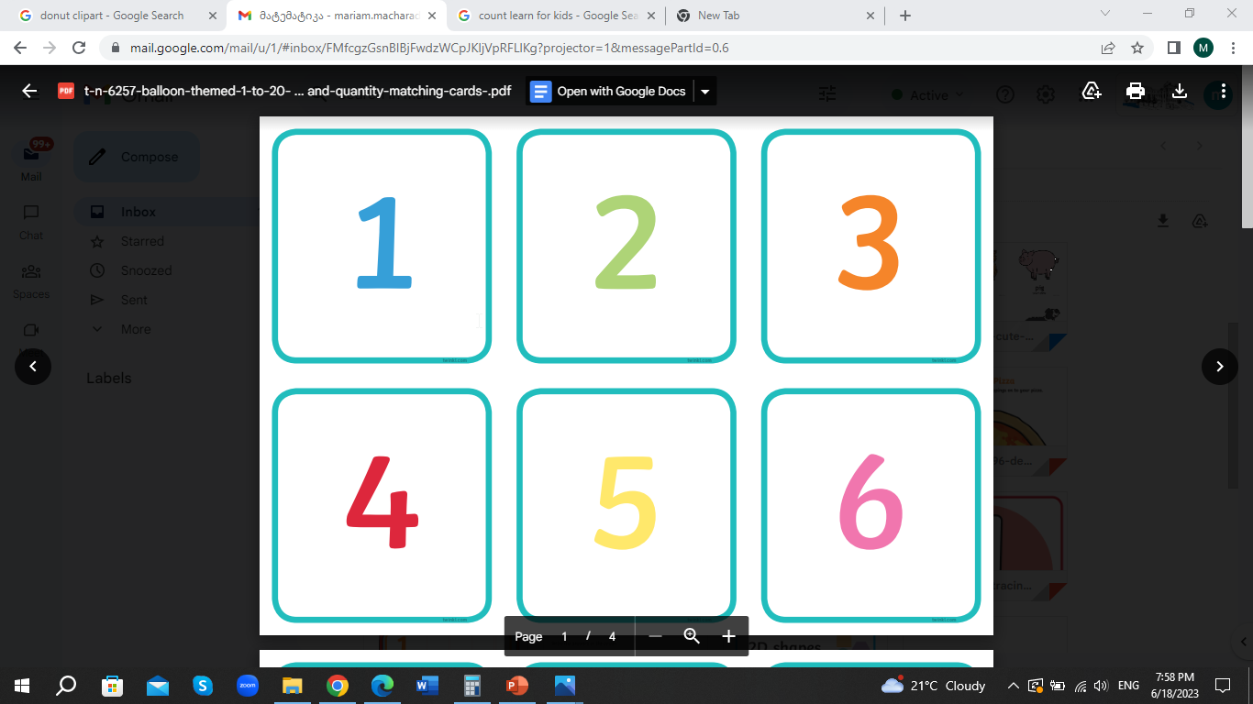

Slide 42
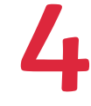

Slide 43
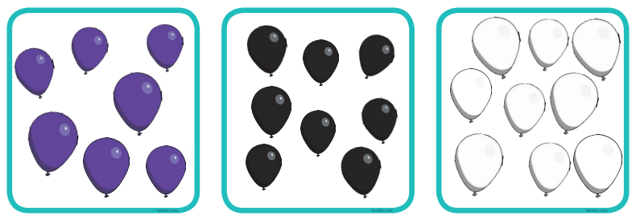
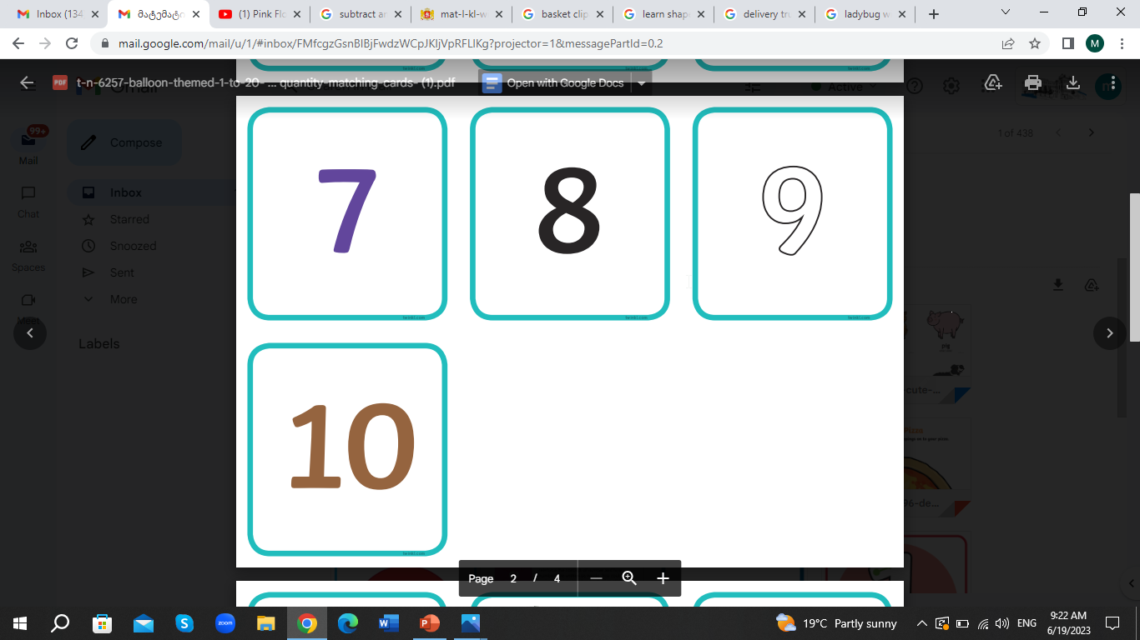

Slide 44



Slide 45
ჩასვი ციფრები

Slide 46
ჩასვი ციფრები

Slide 47
ჩასვი ციფრები

Slide 48
ჩასვი ციფრები

Slide 49
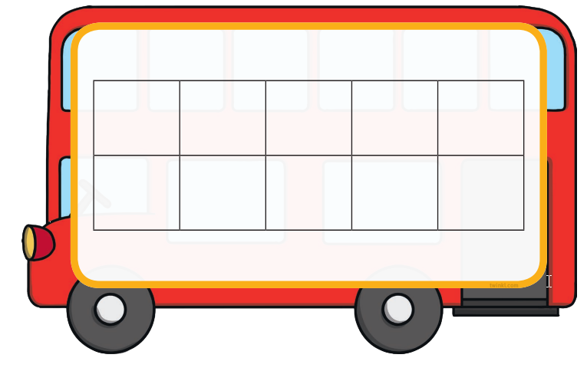
ჩასვი წრეები

Slide 50


10
ჩააწყვე მარწყვი კალათში

Slide 51
9
ჩააწყვე მარწყვი კალათში

Slide 52
8
ჩააწყვე მარწყვი კალათში

Slide 53
7
ჩააწყვე მარწყვი კალათში

Slide 54
6
ჩააწყვე მარწყვი კალათში

Slide 55
5
ჩააწყვე მარწყვი კალათში

Slide 56
4
ჩააწყვე მარწყვი კალათში

Slide 57
3
ჩააწყვე მარწყვი კალათში

Slide 58
2
ჩააწყვე მარწყვი კალათში

Slide 59
1
ჩააწყვე მარწყვი კალათში

Slide 60


Slide 61
გამოაცხვე პიცა

Slide 62


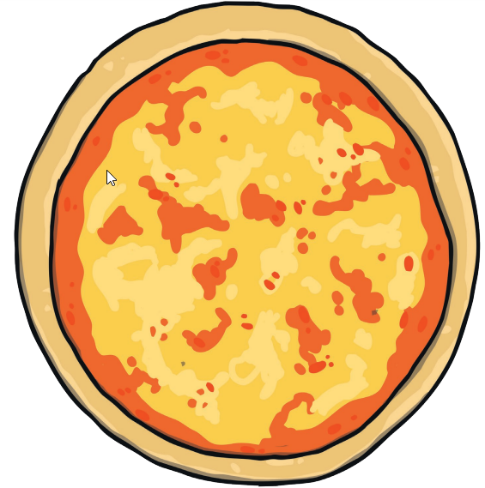




Slide 64
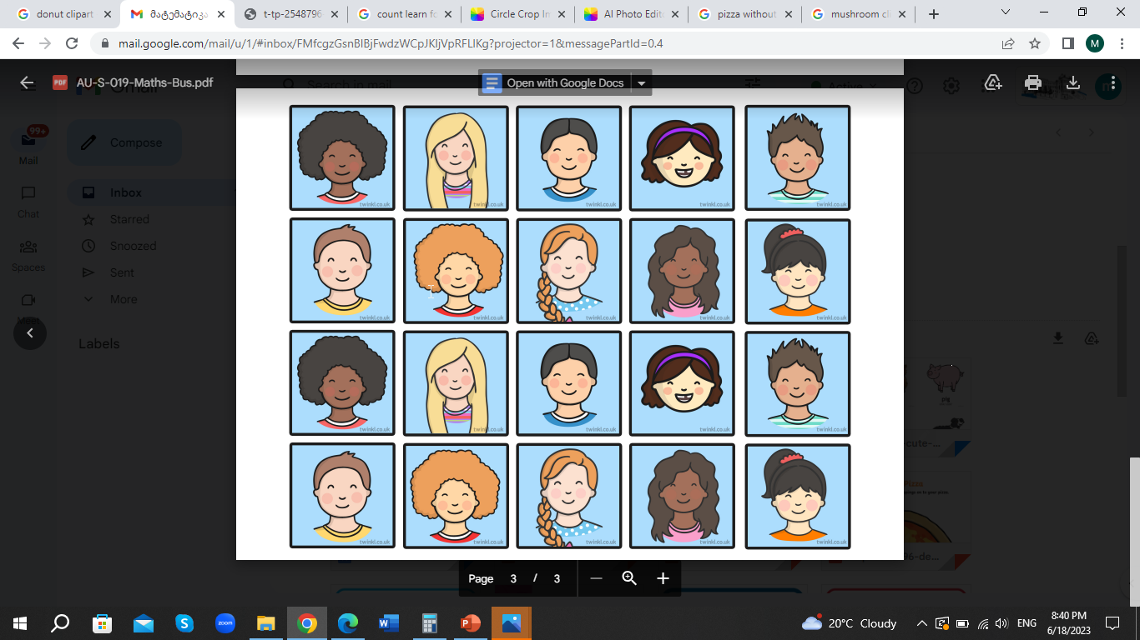
რამდენი ბავშვი ზის ავტობუსში?

Slide 65
რამდენი ბავშვი ზის ავტობუსში?

Slide 66
რამდენი ბავშვი ზის ავტობუსში?

Slide 67
ჩასვი ბავშვები ავტობუსში

Slide 68
ჩასვი ბავშვები ავტობუსში

Slide 69
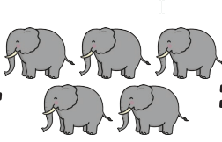
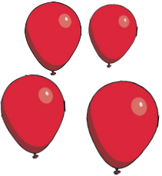

Slide 70





მოათავსე თეფშზე 6 ვაშლი

Slide 71


მოათავსე ტორტზე 7 სანთელი

Slide 72

რამდენი სანთელია?
9

Slide 73
რამდენი სანთელია?
9

Slide 74
რამდენი სანთელია?
9

Slide 75

მარტივი არითმეტიკა

Slide 76

მიმატება

Slide 77
გამოკლება

Slide 78

ტოლობა

Slide 79


Slide 81


6
8
7

Slide 82
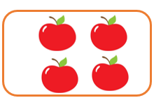
3
1
4

Slide 83
მიუმატე
3
1
4

Slide 84
მიუმატე
2
2
4

Slide 85

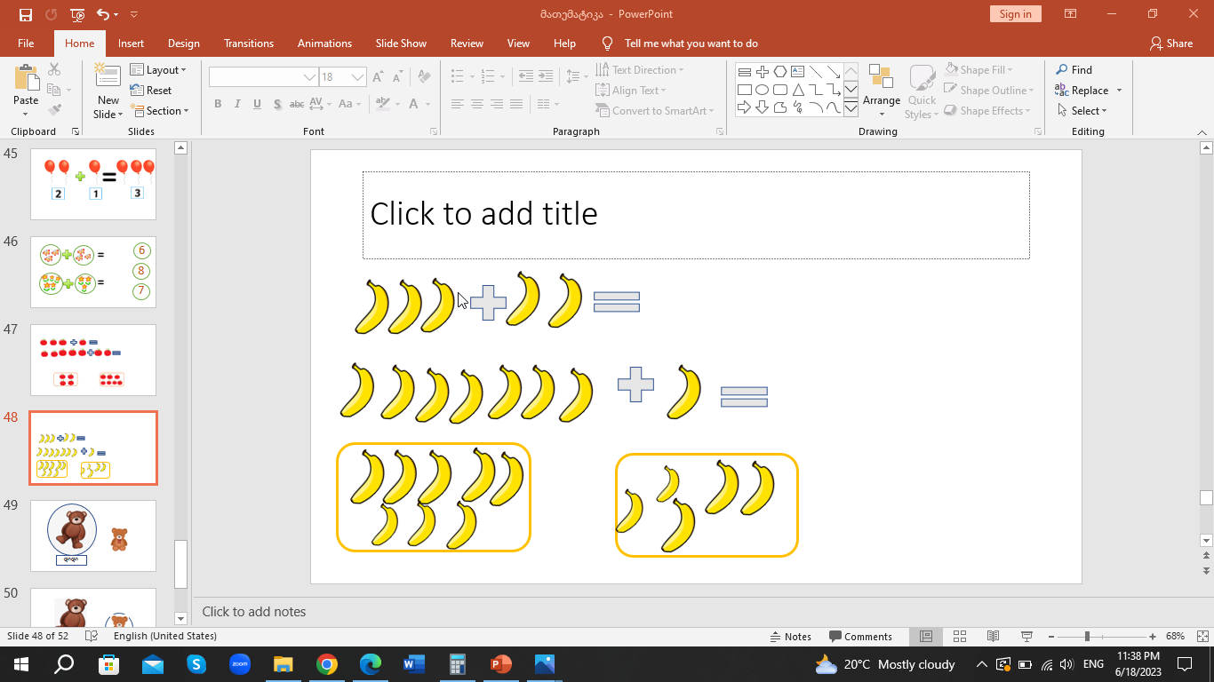
6
8

Slide 87
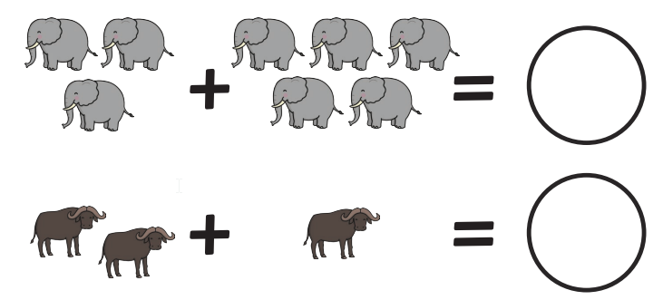

Slide 88
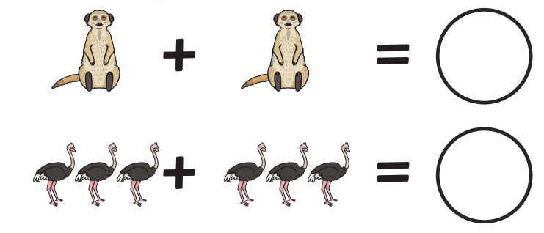

Slide 89

დიდი
პატარა

Slide 90
რომელია დიდი?
დიდი
პატარა

Slide 91
რომელია პატარა?
დიდი
პატარა

Slide 92
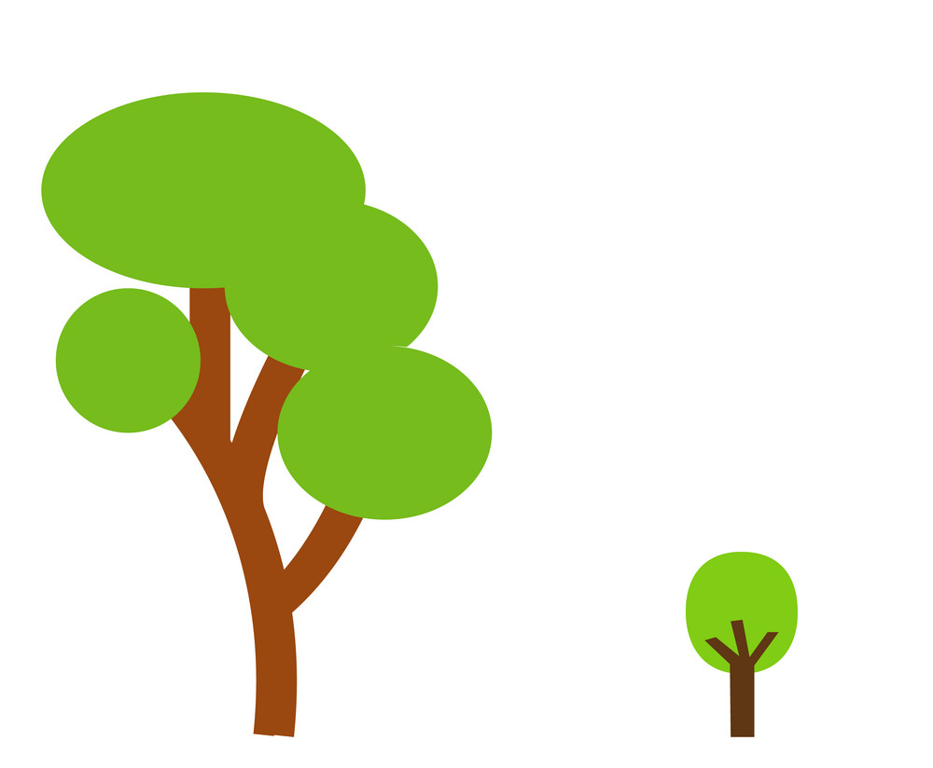

მაღალი
დაბალი

Slide 93
რომელია დაბალი?
მაღალი
დაბალი

Slide 94
რომელია მაღალი?
მაღალი
დაბალი

Slide 95
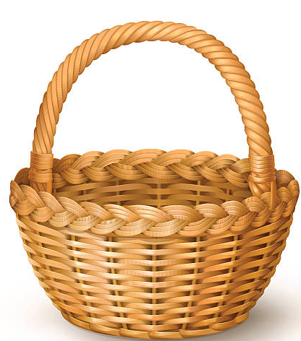

ცარიელი
სავსე

Slide 96











გაავსე კალათი

Slide 97






დააცარიელე კალათი

Slide 98


Slide 99
დაახატე ჭიამაიას 5 წერტილი
5

Slide 100
დაახატე ჭიამაიას 5 წერტილი
3

Slide 101
დაახატე ჭიამაიას 5 წერტილი
7

Slide 102
რამდენია
1
2
3

Slide 103
რამდენია
1
2
3

Slide 104
რამდენია
1
2
3

Slide 105






დაითვალე

Slide 106


დაითვალე
7

Slide 107


დაითვალე
9

Slide 108


დაითვალე
6

Slide 109


დაითვალე
8

Slide 110
რიგითობა

Slide 111
ჩასვი ციფრები
1
2
4
5
7
9
10
1
2
3
4
6
8
9
1
2
5
6
8

Slide 112
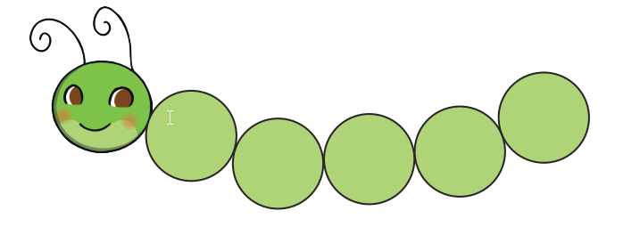






Slide 113
დაითვალე
1
2
3
4
5
6
7
8
9
10

Slide 114
ჩასვი გამოტოვებული ციფრები
1
3
4
5
6
7
8
9
10

Slide 115
ჩასვი გამოტოვებული ციფრები
1
2
4
5
6
7
8
9
10

Slide 116
ჩასვი გამოტოვებული ციფრები
1
2
3
5
6
7
8
9
10

Slide 117
ჩასვი გამოტოვებული ციფრები
1
2
3
4
6
7
8
9
10

Slide 118
ჩასვი გამოტოვებული ციფრები
1
2
3
4
5
7
8
9
10

Slide 119
ჩასვი გამოტოვებული ციფრები
1
2
3
4
5
6
8
9
10

Slide 120
ჩასვი გამოტოვებული ციფრები
1
2
3
4
5
6
7
9
10

Slide 121
ჩასვი გამოტოვებული ციფრები
1
2
3
4
5
6
7
8
10

Slide 122
ჩასვი გამოტოვებული ციფრები
1
2
3
4
5
6
7
8
9

Slide 123
ჩასვი გამოტოვებული ციფრები
1
2
4
5
6
7
8
9

Slide 124
ჩასვი გამოტოვებული ციფრები
2
3
5
6
7
8
9
10

Slide 125
ჩასვი გამოტოვებული ციფრები
1
2
3
4
6
8
9
10

Slide 126
ჩასვი გამოტოვებული ციფრები
1
2
3
5
6
7
8
10

Slide 127
ჩასვი გამოტოვებული ციფრები
2
3
5
6
7
8
10

Slide 128
ჩასვი გამოტოვებული ციფრები
1
2
3
5
7
8
9

Slide 129
ჩასვი გამოტოვებული ციფრები
3
4
5
6
7
8
10

